Slide 1

考研经验分享
——西安交通大学
2025.5.24

Slide 2
1
院校选取
慎重决定！
学校层次与专业实力
招生数据
地理位置
初复试科目
导师了解程度高
本校
资料搜集便利
更向往的城市？
专业课指导
OR
外校
熟悉
全新校园生活
第一手经验少
风险与机遇并存

Slide 3
2
考研时间线
关注重要时间节点！！！
9月底：预报名
7月末：生产实习
10月：正式报名
11月末至12月初：课程与实验结束
10月底-11月初：网上确认
11月中旬：提交毕设任务书，撰写开题报告
12月底：考研初试
12月初：开题答辩
次年2月中下旬：初试成绩公布
次年3月中下旬：
国家线，院校线公布；考研复试及调剂
3月末：中期答辩

Slide 4

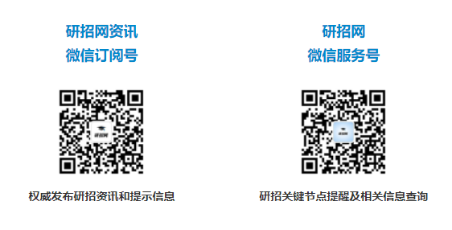

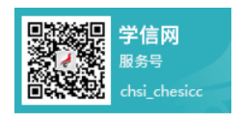
3
收集信息
研招网微信公众号
B站，小红书… …
学信网微信公众号
招生信息：考试科目，招生名额，分数线，复录比
经验分享：辅导书，时间规划，课程，答题技巧

Slide 5
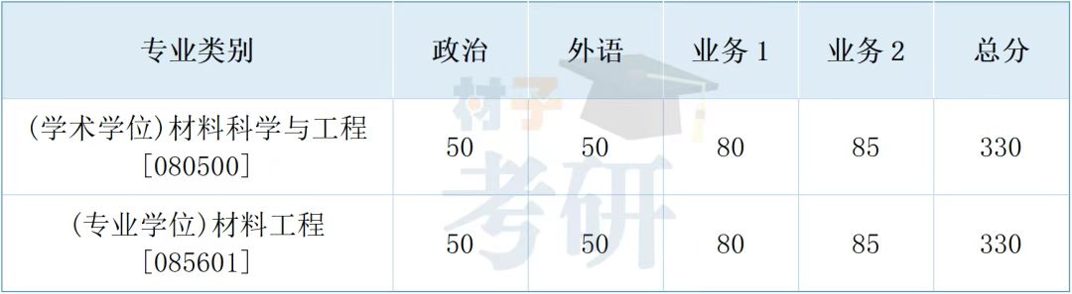
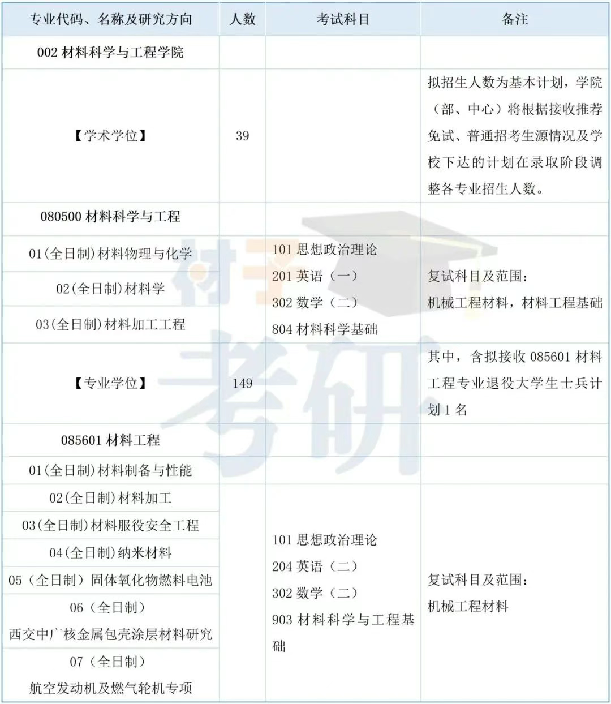
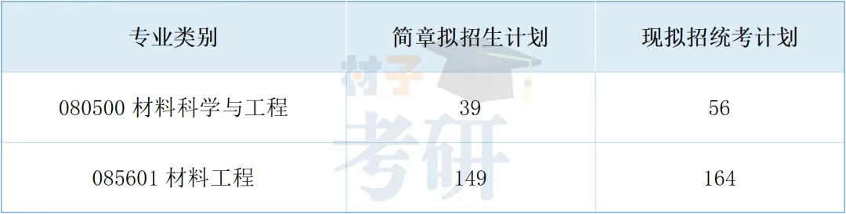
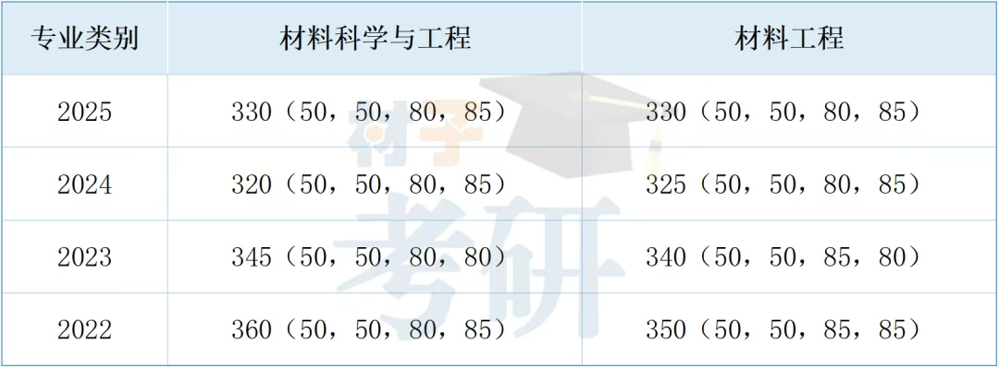
3
西安交通大学材料考研简介

Slide 6
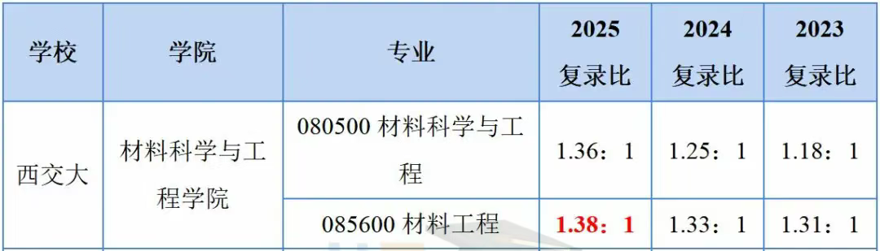
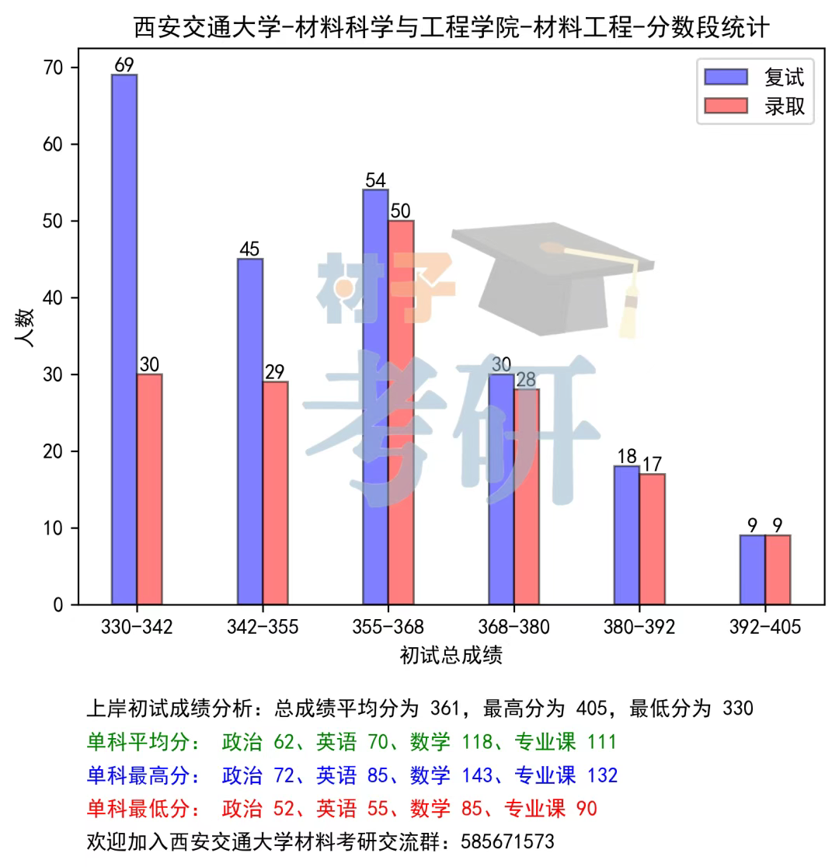
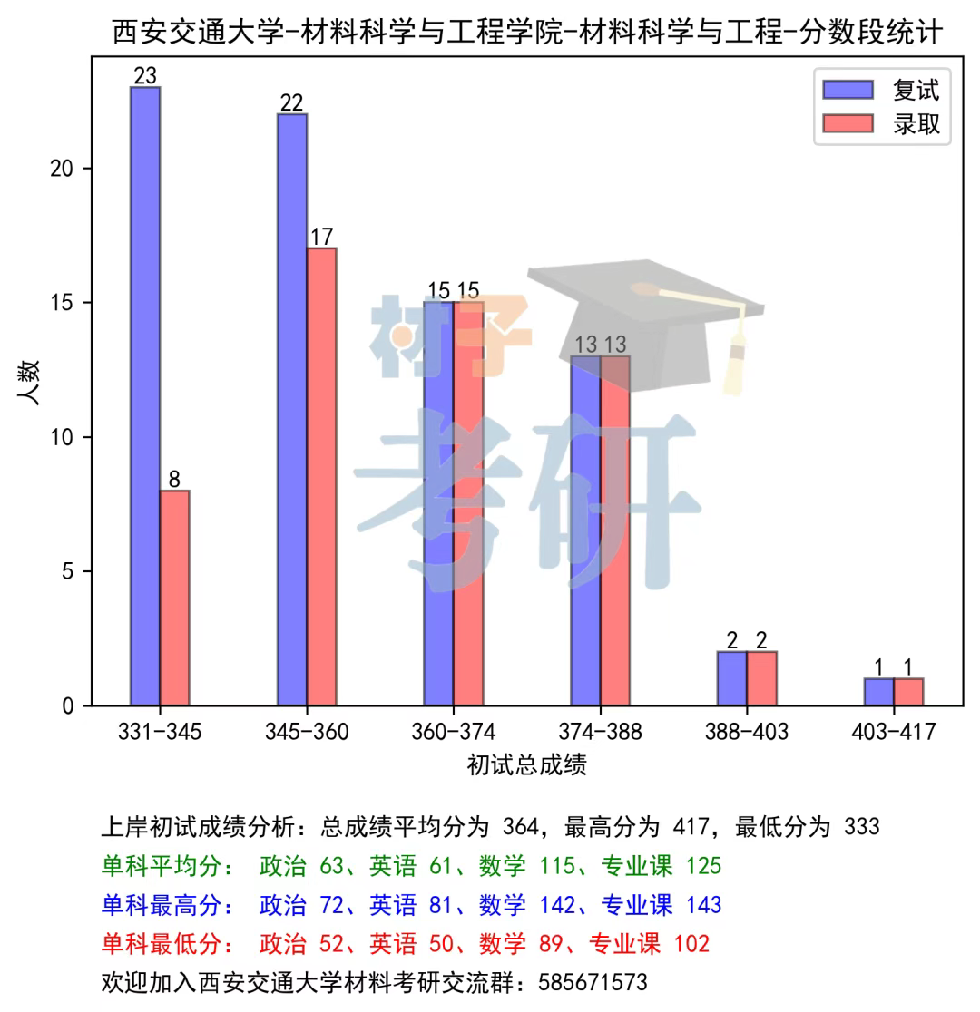
3
西安交通大学材料考研简介

Slide 7
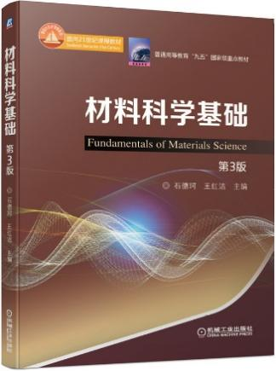

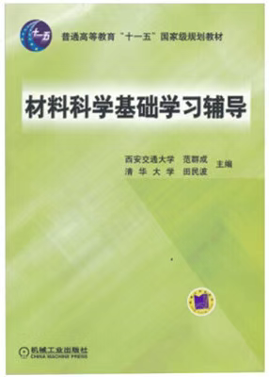
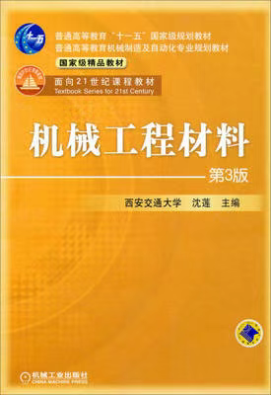
4
专业课复习
参考书：

Slide 8
5
数学二复习
选择合适的老师
时间安排
总结错题
刷真题
专注且细心
考试技巧

Slide 9
5
其他想说的
时间分配
心态
坚持
在各考研科目复习、大四课程任务以及毕业设计之间找到平衡点。
掌握好自己的复习节奏，不要因为一些“卷王”过度焦虑。
备考期间甚至到考试结束之前，都不要轻易放弃。坚持到底一定是性价比最高的选择。

Slide 10
祝考研顺利
2025.5.24

